Slide 1
VY_32_INOVACE_ČJPS21260BED
Výukový materiál v rámci projektu OPVK 1.5 Peníze středním školám Číslo projektu: CZ.1.07/1.5.00/34.0883 Název projektu: Rozvoj vzdělanosti Číslo šablony: III/2 Datum vytvoření: 7.11.2012 Autor: Mgr. Karla Bedrlíková Určeno pro předmět: Český jazyk a literatura Tematická oblast: Česká a svět. literatura I. pol. 20. stol. Obor vzdělání: Podnikání (64-41-L/51), 2. ročník Název výukového materiálu: Karel Poláček – život a dílo Bylo nás pět Popis využití: Výukový program s využitím notebooku, audionahrávky.
Čas: 30 minut

Slide 2
Karel Poláček
Život a dílo Bylo nás pět

Slide 3
Karel Poláček v datech
22.3.1892 Rychnov nad Kněžnou – 21.1.1945 Gleiwitz
dříve se uvádělo úmrtí 19.1.1944 Osvětim
v 90. letech 20. stol. se podařilo najít svědkyni (Kláru Baumöhlovou), která potvrdila, že Poláček přežil transport z Osvětimi do tábora Hindenburg, kde napsal divadelní hru, v níž Klára hrála
v táboře Gleiwitz již neprošel selekcí a byl popraven

Slide 4
Karel PolÁČek v datech
otec - Jindřich Poláček (židovský obchodník)
měl čtyři bratry a dva nevlastní sourozence
Gymnázium v Truhlářské ul. v Praze (1912)
Právnická fakulta Karlovy univerzity
během 1. sv. války rukuje na ruskou frontu, padl do srbského zajetí
od r. 1920 píše do satirických časopisů Štika venkova, Nebojsa
od r. 1922 spolupracuje s Lidovými novinami (sloupkař, fejetonista, soudní zpravodaj)
ÚKOL č.1- Objasněte pojem „soudničky“.

Slide 5
Karel PoláČek v datech
ÚKOL č.2 Objasněte útvary sloupek, fejeton. Ke kterému jazykovému funkčnímu stylu patří? Co je jeho hlavním úkolem?
Proč byl K.Poláček v r.1939 propuštěn z Lidových novin?
okupace a rasová persekuce ho donutily pracovat v Židovské náboženské obci (knihovník)
5.7.1943 byl deportován do terezínského ghetta (přihlásil se dobrovolně poté, co byla do transportu zařazena jeho družka Dora Vaňáková)

Slide 6
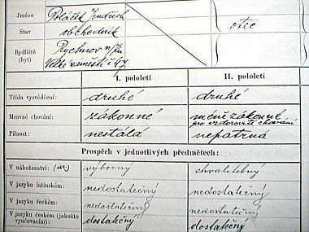
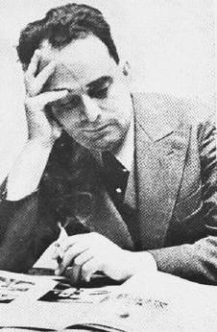
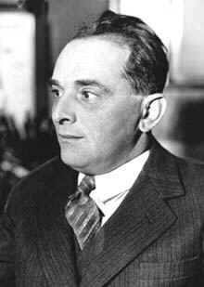
Karel poláček v datech
Obr. 1
Obr. 2
Obr. 3
Obr. 4

Slide 7
Citáty karla poláčka
Chcete vypadat veliký? Obklopte se malými lidmi.
Mnohý ti dá rady, jak přeplavat moře, ale málokterý tě vytáhne z louže.
Hleď si udržet jasnou hlavu za všech okolností, když má člověk rozum, má si ho vážit a ne ho zahazovat pro pokleslost nervů.
Kněží, profesoři a ženy si nelibují v humoru. Všechny tři stavy chtějí být ctěny.
Prodlužoval spánek, aby přes den neudělal mnoho hloupostí.

Slide 8
Karel Poláček - dílo
patří k nejvýznamnějším českým humoristům
často užíval satiru a sarkasmus
je tvůrcem mnoha vtipných novotvarů („Ten mi může být ukradenej.“)
na jeho dílo navázali Josef Škvorecký zobrazováním maloměsta a jeho obyvatel a Vladimír Páral v popisování životních stereotypů

Slide 9
Karel Poláček - dílo
Muži v ofsajdu (1931) – román vypravující o osudech otce a syna Emanuelů Habásků, stoupenců žižkovské Viktorky, a pana Načeradce, majitele obchodu s konfekcí, fandy Slávie (ten pak svému protivníkovi nabízí práci) - výstižný popis psychologie sportovních fanoušků
Hostinec U Kamenného stolu (1941, pod jménem V. Rady)
nejhodnotnější je románový cyklus s tragikomickým zobrazením maloměšťáckého života před 1.svět.válkou a během ní – Okresní město, Hrdinové táhnou do boje, Podzemní město, Vyprodáno (1936-1939)

Slide 10
Bylo nás pět
román, vyprávění epizod pětičlenné klukovské party
vypravěčem je Petr Bajza, syn místního obchodníka, rošťák, ale poslušný ve vztahu k rodičům
kontrast - klukovské lumpárny x snaha vylíčit je spisovnou češtinou
slovosled a kostrbaté větné konstrukce vytvářejí z textu neopakovatelný originál
ÚKOL č.3 - Na základě vlastní četby a poslechu ukázky podrobně charakterizujte hl. postavy knihy, ladění díla a brilantní Poláčkův styl.

Slide 11
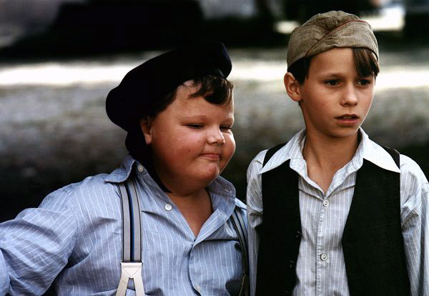
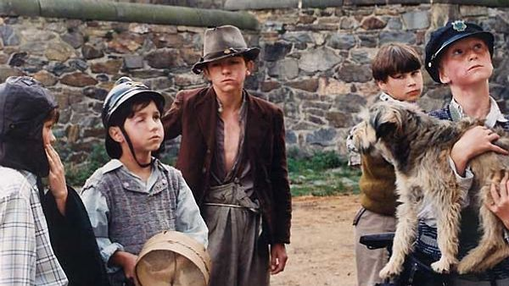
Bylo nás pět
Obr. 7
Obr. 6
Fotografie ze seriálu „Bylo nás pět“ (1994 – režie Karel Smyczek)
Obr. 5

Slide 12
Použitá literatura
Obr. 1 - http://rychnovsky.denik.cz/kultura_region/novinar-a-spisovatel-karel-polacek-zemrel-pred--le.html
Obr. 2 - http://www.odaha.com/tomas-odaha/recenze/cetba/karel-polacek-muzi-offsidu
Obr. 3 - http://www.radio.cz/cz/rubrika/Kalendarium/kalendarium-2007-03-25
Obr. 4 - http://www.ebook-zdarma.wz.cz/polacek.html
Obr. 5 - http://www.antikvariatmotyl.cz/antikvariat-knihy/antikvariat-beletrie-bestselery/karel-polacek---bylo-nas-pet.html
Obr. 6 - http://www.ceskatelevize.cz/porady/1096084343-pokracovani-priste/203562261400015-bylo-nas-pet/
Obr. 7 - http://www.novinky.cz/cestovani/187273-v-rychnove-nad-kneznou-vita-turisty-zilvar-z-chudobince.html
Všechny obrázky byly staženy 7.11.2012
Audionahrávka pochází z audioknihy Bylo nás pět (Supraphon), vypráví František Filipovský. Jedná se o nahrávku z roku 1955 a 1966.
Použitá literatura:
www.wikipedie.cz
Prokop, Vladimír: Přehled české literatury 20. století. Sokolov 1998

